Slide 1
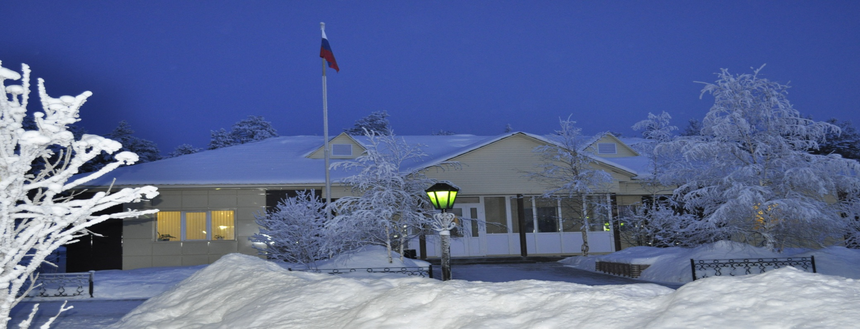
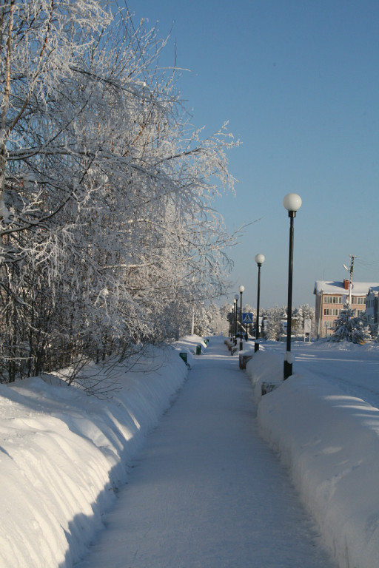
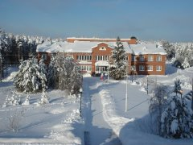
Информация по проекту решения Совета депутатов «О бюджете сельского поселения Верхнеказымский на 2017 год и плановый период 2018 и 2019 годов»

Slide 2
Сельское поселение Верхнеказымский в соответствии с Законом Ханты-Мансийского автономного округа – Югры от 25 ноября 2004 года № 63-оз «О статусе и границах муниципальных образований Ханты-Мансийского автономного округа –Югры» является муниципальным образованием Ханты-Мансийского автономного округа – Югры наделенным статусом сельского поселения.
Формирование бюджета сельского поселения Верхнеказымский осуществлялось в соответствии с Бюджетным кодексом Российской Федерации от 31 июля 1998 года № 145-ФЗ, приказом Министерства финансов Российской Федерации от 01 июля 2013 года № 65н «Об утверждении Указаний о порядке применения бюджетной классификации Российской Федерации», Уставом сельского поселения Верхнеказымский, решением Совета депутатов сельского поселения Верхнеказымский от 20 ноября 2008 года № 6 «Об утверждении Положения об отдельных вопросах организации и осуществлении бюджетного процесса в сельском поселения Верхнеказымский», постановлением администрации Белоярского района от 09 июня 2016 года № 561 «Об организации работы по составлению проекта решения о бюджете Белоярского района и проектов решений о бюджетах поселений в границах Белоярского района на 2017 год и плановый период 2018 и 2019 годов».

Slide 3
Структура доходов сельского поселения Верхнеказымский на 2017 и плановый период 2018 и 2019 годов (тыс. рублей)

Slide 4
Состав налоговых доходов сельского поселения Верхнеказымский на 2017 год и плановый период 2018 и 2019 годов
Наименование | 2017 год (тыс. рублей) | 2018 год (тыс. рублей) | 2019 год (тыс. рублей)
Налог на физических лиц | 11 100,5 | 11 322,5 | 11 549,5
Налоги на товары (работы, услуги), реализуемые на территории РФ | 1 517,0 | 1 592,0 | 1 654,2
Налог на имущество, в том числе | 165,6 | 171,0 | 176,9
Налог на имущество физических лиц | 84,6 | 87,1 | 90,0
Земельный налог | 81,0 | 83,9 | 86,9
Государственная пошлина | 55,0 | 55,0 | 55,0
Всего налоговые доходы | 12 838,1 | 13 140,5 | 13 435,6

Slide 5
Состав неналоговых доходов бюджета сельского поселения Верхнеказымский на 2017 и плановый период 2018 и 2019 годов
Наименование | 2017 год (тыс. рублей) | 2018 год (тыс. рублей) | 2019 год (тыс. рублей)
Доход от использования имущества, находящегося в государственной собственности | 592,0 | 592,0 | 592,0
Доходы от оказания платных услуг (работ) и компенсации затрат государства | 81,0 | 80,0 | 81,0
Всего неналоговые доходы | 673,0 | 672,0 | 673,0

Slide 6
Состав безвозмездных поступлений сельского поселения Верхнеказымский на 2017 и плановый период 2018 и 2019 годов
Наименование | 2017 год (тыс. рублей) | 2018 год (тыс. рублей) | 2019 год (тыс. рублей)
Безвозмездные поступления от других бюджетов бюджетной системы Российской Федерации, в том числе: | 8 777,1 | 8 997,0 | 8 912,5
Дотации на выравнивание бюджетной обеспеченности | 8 371,1 | 8 591,0 | 8 506,5
Субвенции на осуществление первичного воинского учета на территориях, где отсутствуют военные комиссариаты | 378,2 | 378,2 | 378,2
Субвенции на государственную регистрацию актов гражданского состояния | 27,8 | 27,8 | 27,8
Всего безвозмездных поступлений | 8 777,1 | 8 997,0 | 8 912,5

Slide 7
Структура расходов по основным мероприятиям МП " Реализация полномочий органов местного самоуправления на 2017-2019 годы" сельского поселения Верхнеказымский на 2017 год

Slide 8
Структура расходов по основным мероприятиям МП " Реализация полномочий органов местного самоуправления на 2017-2019 годы" сельского поселения Верхнеказымский на 2018 год

Slide 9
Структура расходов по основным мероприятиям МП " Реализация полномочий органов местного самоуправления на 2017-2019 годы" сельского поселения Верхнеказымский на 2019 год

Slide 10
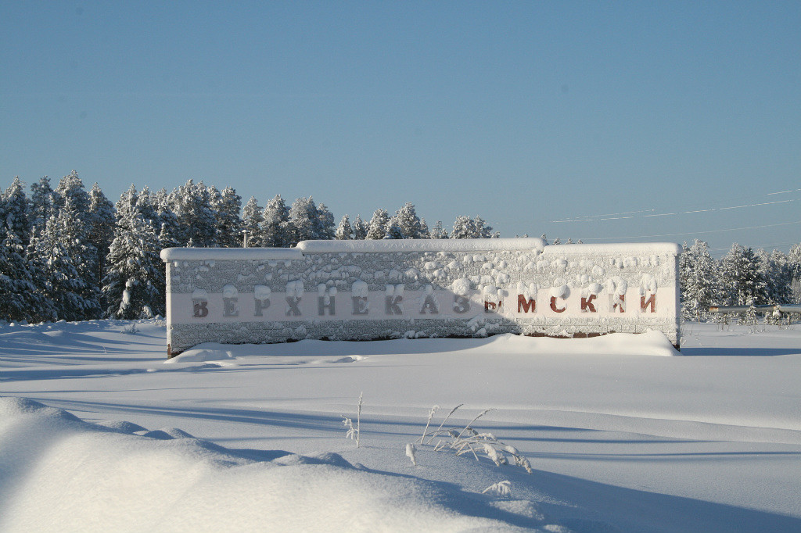
СПАСИБО ЗА ВНИМАНИЕ !

